Slide 1
WAAT - Tutorato
Natural language tool kit

Slide 2
NLTK – Natural Language Tool Kit
Llibreria Python che fornisce i moduli per l’elaborazione di testo, la classificazione, la tokenizzazione, lo stemming, il tagging e l’analisi
Risponderemo a domande come:
  Come possiamo estrarre automaticamente:
    le parole chiave di un testo?
    le frasi che riassumono lo stile di un testo?
    il contenuto di un testo?
  Quali strumenti e tecniche fornisce il linguaggio di programmazione Python per questo tipo di lavoro?

Slide 3
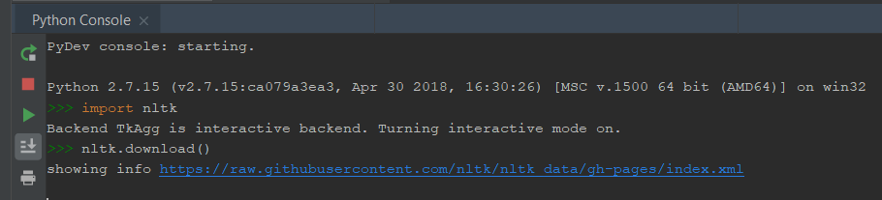
NLTK - Setup

Slide 4
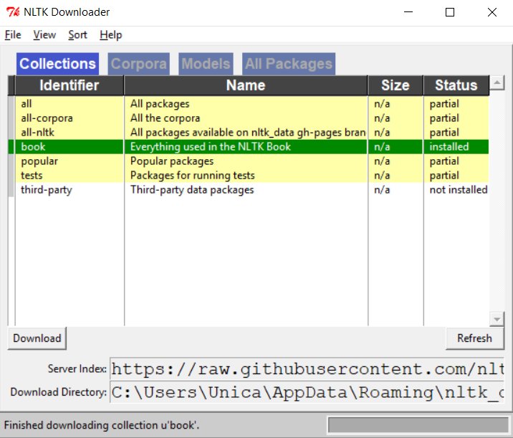

Slide 5
NLTK – Setup
Aprire la console di Python e digitare i seguenti comandi:
  import nltk
  print(nltk.__version__) # per verificare la versione
  nltk.download() # o nltk.download_gui() in caso di errore
Scaricare la collection book dalla GUI:
  from nltk.book import *
In caso non si riesca a visualizzare la GUI scaricare direttamente la collection con il seguente comando:
  import nltk
  nltk.download('book')

Slide 6
NLTK – modulo book
Una volta che i dati sono stati scaricati sulla macchina, è possibile caricarne alcuni usando l'interprete Python.
Scrivi un comando speciale al prompt di Python che dice all'interprete di caricare alcuni testi da esplorare:
  from nltk.book import *
Dopo aver stampato un messaggio di benvenuto, carica il testo di 9 libri (ci vorranno alcuni secondi).

Slide 7
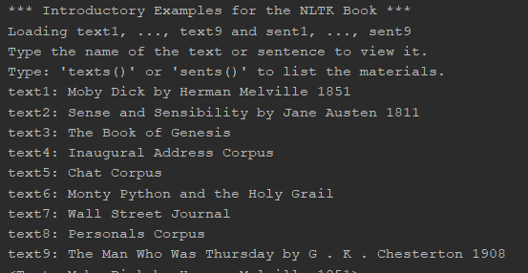
NLTK – Natural Language Tool Kit
Ecco l'output che dovete vedere:

Slide 8
NLTK – Natural Language Tool Kit
print(text1) # Per stampare il titolo di un testo, ad esempio il text1
print(sent1), print(sent2), … # Per stampare la prima frase di un testo
text1.tokens # Per accedere alla lista dei token di un testo (compresa la punteggiatura)
print(sents()) # per stampare tutte le prime frasi dei 9 libri
print(json.dumps(text5[16715:16735])) # per visualizzare parte dei token di text5 sotto forma di lista

Slide 9
NLTK - Creare un testo
# generare un testo
textEinstein = """ Solo due cose sono infinite: l’universo e la stupidità umana, riguardo l’universo ho ancora dei dubbi. La logica vi porterà da A a B. L’immaginazione vi porterà dappertutto. Non so con quali armi si combatterà la Terza guerra mondiale, ma la Quarta sì: con bastoni e pietre. Se l’ape scomparisse dalla faccia della terra, all’uomo non resterebbero che quattro anni di vita. Ognuno è un genio. Ma se si giudica un pesce dalla sua abilità di arrampicarsi sugli alberi lui passerà tutta la sua vita a credersi stupido Io appartengo all’unica razza che conosco, quella umana. Tutti sanno che una cosa è impossibile da realizzare, finché arriva uno sprovveduto che non lo sa e la inventa."""
text = nltk.word_tokenize(textEinstein.decode("utf-8"))
text = nltk.Text(text) # converto la lista a classe nltk.text.Text
print(text.concordance("logica"))

Slide 10
NLTK – Ricerca e contesto
Esistono molti modi per esaminare il contesto di un testo oltre a leggerlo semplicemente.
La funzione concordance ci mostra ogni occorrenza di una determinata parola, insieme ad un contesto.
Ad esempio: text1.concordance("monstrous")
  Cerchiamo i contesti in cui compare la parola "monstrous" in Moby Dick
  La trova 11 volte e stampa gli 11 contesti

Slide 11
NLTK – Ricerca e contesto
Quali altre parole appaiono in contesti simili?
  text1.similar("monstrous")
  text2.similar("monstrous")
Osserva che otteniamo risultati diversi per testi diversi: Austen (text2) usa questa parola in modo molto diverso da Melville(text1); per lei, il mostruoso ha connotazioni positive, e talvolta funziona come un intensificatore come la parola molto.
Il termine common_contexts ci permette di esaminare solo i contesti che sono condivisi da due o più parole:
  text2.common_contexts(["monstrous", "very"])

Slide 12
NLTK – Grafico di dispersione
L’informazione posizionale di un termine può essere visualizzata utilizzando un grafico di dispersione
Utilizzando la funzione dispersion_plot che prende in input una lista di termini
Ogni barretta del grafico rappresenta un'istanza di una parola e ogni riga rappresenta l'intero testo
Può essere usato per investigare i cambiamenti nell'uso della lingua nel tempo
Esempio:
text4.dispersion_plot(["citizens", "democracy", "freedom", "duties", "America"])

Slide 13
NLTK – Conteggio
# numero di parole in un testo
print(len(text2))
#numero di vocaboli di un testo
print(len(set(text2)))
# numero di occorrenze di una parola
print(text3.count('smote'))
# percentuale del testo è occupata da una parola specifica
print(100 * text4.count('a') / len(text4))

Slide 14
FreqDist
La frequency distribution è una "distribuzione" perché ci dice come il numero totale di ‘token’ nel testo è distribuito tra gli elementi del vocabolario
Trovare le 50 parole più frequenti in Moby Dick:
fdist1 = FreqDist(text1)
print(fdist1) #< FreqDist with 19317 samples and 260819 outcomes >
fdist1.most_common(50)
# [(',', 18713), ('the', 13721), ('.', 6862), ('of', 6536), ('and', 6024), ('a', 4569), ('to', 4542), (';', 4072), ('in', 3916), ….
fdist1['whale’] # compare 906 volte, analogo a text1.count('whale’)
Notes:
19317: grandezza vocabolario
260819: numero token totali

Slide 15
FreqDist
Di queste 50 parole solo 1 è informativa sul testo: balena
Il resto delle parole non ci dice nulla sul testo, sono parole inglesi dette ‘plumbing’
Per capire quanto testo occupano queste parole generiamo un grafico di frequenza cumulativo:
  fdist1.plot (50, cumulative = True)
120mila occorrenze! Su circa 160 mila parole nel libro!

Slide 16
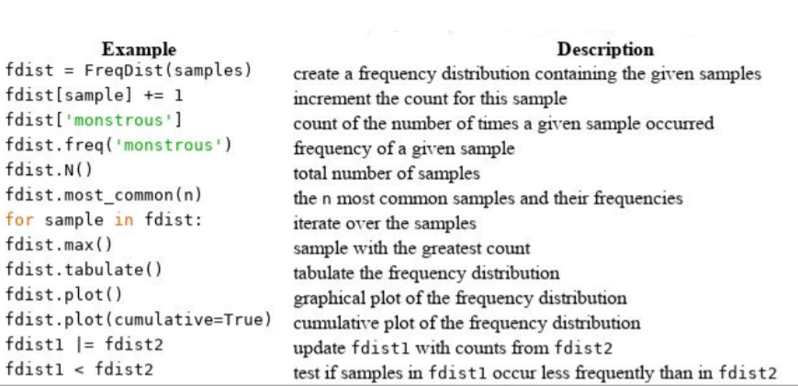
FreqDist

Slide 17
FreqDist
Le parole che compaiono una volta sola, dette hapaxes si visualizzano col comando:
  fdist1.hapaxes()
  print(len(fdist1.hapaxes())) #9002

Slide 18
Parole lunghe
trova le parole del vocabolario del testo di oltre 15 caratteri
V = set(text1)
long_words = [w for w in V if len(w) > 15]
print(sorted(long_words))
trova parole più lunghe di 7 caratteri, che si verificano più di 7 volte
print(sorted([w for w in set(text1) if len(w) > 7 and fdist1[w] > 7]))

Slide 19
TOCCA A VOI!

Slide 20
ESERCIZIO BASE
Cercate in Sense and Sensibility (text2) la parola "affection’’
Cercate nel libro della Genesi ‘lived’per scoprire per quanto tempo alcune persone vivevano
Cercate in Inaugural Address Corpus, per vedere esempi di inglese risalenti al 1789 e cercare parole come "nation’’, ‘’terror’’, per vedere come queste parole sono state usate in modo diverso nel tempo
Cercate in NPS Chat Corpus parole non convenzionali come ‘’ur’’, ‘’lol’’ (Si noti che questo corpus non è censurato!)

Slide 21
ESERCIZIO BASE - SOLUZIONE
text2.concordance("affection")
text3.concordance("lived")
text4.concordance("nation")
text5.concordance("lol")

Slide 22
ESERCIZIO 0
Definire sentence come la lista di parole:
['she', 'sells', 'sea', 'shells', 'by', 'the', 'sea', 'shore']
Ora scrivi il codice per eseguire le seguenti attività:
  Stampa tutte le parole che iniziano per sh
  Stampa tutte le parole più lunghe di quattro caratteri
  Stampa il numero di parole lunghe 3 e la loro frequenza

Slide 23
ESERCIZIO 0 - SOLUZIONE
sent = ['she', 'sells', 'sea', 'shells', 'by', 'the', 'sea', 'shore']
print(sorted(w for w in set(sent) if 'sh' in w[0:2]))
print(sorted(w for w in set(sent) if len(w)>=4))
fdistSent = FreqDist([len(w) for w in sent])
print(fdistSent[3])
print(fdistSent.freq(3))

Slide 24
ESERCIZIO 1
Create un metodo che calcoli la ricchezza lessicale, ovvero il numero di parole distinte rispetto al totale

Slide 25
ESERCIZIO 1 - SOLUZIONE
# numero parole distinte rispetto al totale (ricchezza lessicale)
print(len(set(text3)) / len(text3))
Metodo:
def lexicalDiversity(text):
return len(set(text)) / len(text)

Slide 26
ESERCIZIO 2
Scrivi le espressioni per trovare tutte le parole nel ‘text6’ che soddisfano le seguenti condizioni (Il risultato dovrebbe essere sotto forma di un elenco di parole: ['word1', 'word2', ...])
  Finire in ‘ize’
  Contenente la lettera z
  Contenente la sequenza di lettere pt
  Avere tutte le lettere minuscole ad eccezione di una maiuscola iniziale (cioè, titlecase)
  Trovate le 20 parole più frequenti in text6

Slide 27
ESERCIZIO 2 - SOLUZIONE
print("finiscono per ize: ", sorted(w for w in set(text6) if w.endswith('ize')))
print("contengono z: ", sorted(w for w in set(text6) if 'z' in w))
print("contengono pt: ", sorted(w for w in set(text6) if 'pt' in w))
print("solo prima lettera maiuscola: ", sorted(w for w in set(text6) if w[0].isupper() and w[1:].islower())) oppure if w.istitle()
fdist6 = FreqDist(text6)
print(fdist6.most_common(20))

Slide 28
ESERCIZIO 3
La prima frase di text3 ti viene fornita nella variabile sent3
L'indice di ‘the’ in sent3 è 1, perché sent3[1] ci dà ‘the’
Quante sono le occorrenze di ‘the’ in sent3?
Quali sono gli indici delle altre occorrenze di questa parola in sent3?
Suggerimento: per il secondo punto usate la funzione enumerate

Slide 29
ESERCIZIO 3 – SOLUZIONE
print(sent3)
print(sent3[1])
fdistSent3 = FreqDist(sent3)
print("numero occorrenze: ", fdistSent3['the’])
print("lista indici: ", [i for i, item in enumerate(sent3) if item == 'the'])

Slide 30
ESERCIZIO 4
Cosa fa la seguente istruzione?
sum(len(w) for w in text1)
Potete usarla per calcolare la lunghezza media di un testo?

Slide 31
ESERCIZIO 4 - SOLUZIONE
nrchars = (sum(len(w) for w in text1))
nrwords = (len(text1))
averagelenght = nrchars / nrwords

Slide 32
ESERCIZIO 5
Qual’è la differenza tra le istruzioni seguenti? Quale sarà il valore più grande?
  sorted(set(w.lower() for w in text1))
  sorted(w.lower() for w in set(text1))
Soluzione: Il secondo è più lungo non toglie le ripetizioni perché facendo il lowercase dopo considera, ad esempio, A e a diverse

Slide 33
ESERCIZIO 6
Definite una funzione chiamata vocab_size (text) che ha un singolo parametro per il testo (text) e che restituisce la dimensione del vocabolario del testo indicato
Definite una funzione percent(word, text) che calcola la frequenza con cui una determinata parola si verifica in un testo ed esprime il risultato in percentuale

Slide 34
ESERCIZIO 6 - SOLUZIONE
# restituisce la dimensione del vocabolario
def vocab_size(text):
return len(set(text))
# calcola la frequenza con cui una determinata parola si verifica in un testo ed esprime il risultato in percentuale
def percent(word, text):
fdist = FreqDist(text)
wordFreq = fdist[word]
perc = 100 * (wordFreq / len(text))
return perc

Slide 35
ESERCIZIO 7
Esaminare la distribuzione delle lunghezze delle parole in un testo
Determinare quali sono le lunghezze più frequenti
Determinare qual è la più frequente
Determinare il numero di parole lunghe 3
Visualizzare il grafico della distribuzione di frequenze
Suggerimento?

Slide 36
ESERCIZIO 7 - SOLUZIONE
[len(w) for w in text1] # ogni numero è la lunghezza della parola corrispondente nel testo
fdist = FreqDist([len(w) for w in text1])
print(fdist)
print(fdist.most_common())
print(fdist.max()) # lunghezza della parola più frequente
print(fdist[3]) # numero di parole lunghe 3
print(fdist.freq(3)) # frequenza delle parole lunghe 3 -> circa 20%
fdist.plot()

Slide 37
ESERCIZIO 8
Determinare in text1 le parole che terminano con 'ableness’
Determinare il text4 le parole che contengono 'gnt’
Determinare in text6 le parole che iniziano con una maiuscola
Determinare in sent7 le parole composte solo da cifre

Slide 38
ESERCIZIO 8 - SOLUZIONE
# parole che terminano con 'ableness’
print(sorted(w for w in set(text1) if w.endswith('ableness')))
# parole che contengono 'gnt’
print(sorted(term for term in set(text4) if 'gnt' in term))
# parole che iniziano con una maiuscola
print(sorted(item for item in set(text6) if item.istitle()))
# parole composte solo da cifre
print(sorted(item for item in set(sent7) if item.isdigit()))

Slide 39
NTLK - CORPORA
In pratica il «Natural Language Processing» utilizza in genere grandi quantità di dati linguistici, o corpora.
Risponderemo alle seguenti domande:
  Quali sono alcuni corpora di testo utili e come possiamo accedervi con Python?
  Quali costrutti Python sono più utili per questo lavoro?

Slide 40
NTLK - CORPORA
Come appena accennato, un corpus di testo è un grande corpo di testo
Abbiamo già esaminato alcune piccole raccolte di testo, come gli interventi noti come ‘US Presidential Inaugural Addresses’
Dal momento che vogliamo essere in grado di lavorare con altri testi, esamineremo una varietà di corpora testuali
Vedremo come selezionare singoli testi e come lavorare con loro

Slide 41
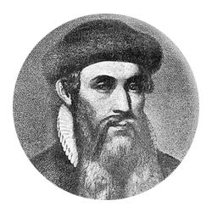
GUTEMBERG CORPUS
Johannes Gensfleisch della corte di Gutenberg (Magonza, 1390-1403 circa – Magonza, 3 febbraio 1468) è stato un orafo e tipografo tedesco a cui si deve l'inizio della tecnica della stampa moderna in Europa
NLTK include una piccola selezione di testi dall'archivio di testo elettronico di ‘Project Gutenberg’, che contiene circa 57.000 libri elettronici gratuiti, ospitati su http://www.gutenberg.org/
Notes:
Vai su pycharm

Slide 42
BROWN CORPUS
Il Brown Corpus era il primo corpus elettronico di milioni di parole inglesi, creato nel 1961 alla Brown University
Questo corpus contiene testi da 500 fonti
Le fonti sono state categorizzate per genere (notizie, editoriali e così via)
Per l’elenco completo, vedi http://icame.uib.no/brown/bcm-los.html)
from nltk.corpus import brown

Slide 43
WEB and CHAT TEXT
È importante considerare anche testi con un linguaggio meno formale. La piccola raccolta di testi web di NLTK include i contenuti di:
  un forum di discussione di Firefox
  conversazioni ascoltate a New York
  la sceneggiatura di Pirati dei Caraibi
  annunci personali
  recensioni di vini
from nltk.corpus import wordnet as wn
from nltk.corpus import nps_chat as nc

Slide 44
GUTENBERG
from nltk.corpus import gutenberg
print(gutenberg.fileids()) # mostra i testi presenti nel nostro corpus
emma = gutenberg.words('austen-emma.txt') # prendiamo il primo di questi
print(len(emma)) # vediamo quanti token contiene
NOTA: per eseguire i comandi ntlk visti in precedenza occorre prima eseguire:
  emma = nltk.Text(gutenberg.words('austen-emma.txt’)
  emma.concordance("surprize") # ora funziona

Slide 45
GUTENBERG
gutenberg.raw(file) # fornisce il contenuto del file, senza elaborazione linguistica
gutenberg.words(file) # lista di tutti i token
sentences = gutenberg.sents(file) # divide il testo nelle sue frasi, dove ogni frase è una lista di parole
sentences[num] # accedo alla frase numero ‘num’

Slide 46
ESERCIZIO
Scriviamo un breve programma per visualizzare varie informazioni su ogni testo:
  eseguendo un ciclo su tutti i valori di fileid corrispondenti agli identificatori dei file gutenberg elencati in precedenza
  calcolando le statistiche per ogni testo
Per un output più compatto, arrotonderemo ciascun numero al numero intero più vicino, usando round ()

Slide 47
ESERCIZIO
def showFileInfo():
for fileid in gutenberg.fileids():
num_chars = len(gutenberg.raw(fileid))
num_words = len(gutenberg.words(fileid))
num_sents = len(gutenberg.sents(fileid))
num_vocab = len(set(w.lower() for w in gutenberg.words(fileid)))
# stampiamo la lunghezza media delle parole, la lunghezza media delle frasi e 'lexical diversity score' il numero di volte in cui ogni voce del vocabolario appare in media nel testo
print(round(num_chars / num_words), round(num_words / num_sents), round(num_words / num_vocab), fileid)

Slide 48
ESERCIZIO 2
Troviamo la frase più lunga del Macbeth:
  Recupero le frasi
  Mi creo una lista con tutte le lunghezze (usate list comprehension)
  Trovo il valore massimo della lista e lo stampo
  Stampo la frase più lunga

Slide 49
ESERCIZIO 2 - Soluzione
Troviamo la frase più lunga del Macbeth:
  macbeth_sentences = gutenberg.sents('shakespeare-macbeth.txt')
  longest_len = max(len(s) for s in macbeth_sentences)
  print(longest_len)
  print([s for s in macbeth_sentences if len(s) == longest_len])

Slide 50
BROWN CORPUS
Il Brown Corpus è una comoda risorsa per studiare le differenze sistematiche tra i generi.
Possiamo accedere al corpus come una lista di parole, o una lista di frasi (dove ogni frase è una lista di parole)
Opzionalmente possiamo specificare particolari categorie o file da leggere.
print(brown.categories()) # stampa le 15 categorie
print(brown.words(categories='editorial'))
print(brown.words(fileids=[‘cp12']))
print(brown.sents(categories=['news', 'editorial', 'reviews']))
Notes:
Cp12: rappresenta il romanzo di callaghan ‘a passion in rome’, uno dei 500 file contenuti nel corpus, ha genere ‘romance’

Slide 51
BROWN CORPUS - ESERCIZIO
Confrontiamo i generi nel loro uso dei verbi modali.
Il primo passo è produrre i conteggi per un particolare genere.
news_text = brown.words(categories='news')
fdist = nltk.FreqDist(w.lower() for w in news_text)
modals = ['can', 'could', 'may', 'might', 'must', 'will']
for m in modals:
print(m + ':', fdist[m])

Slide 52
BROWN CORPUS - ESERCIZIO
Ora, dobbiamo ottenere dei conteggi per ogni genere di interesse.
Useremo il supporto di NLTK per le distribuzioni di frequenza condizionale
Le distribuzioni di frequenza condizionale vengono utilizzate per registrare il numero di volte in cui ogni campione si è verificato, data la condizione in cui è stato eseguito l'esperimento (ad esempio distribuzione della frequenza di una parola data la sua lunghezza)

Slide 53
BROWN CORPUS - ESERCIZIO
Nel nostro caso la condizione è sia sul genere che sulla parola:
cfd = nltk.ConditionalFreqDist(
(genre, word)
for genre in brown.categories()
for word in brown.words(categories=genre))
genres = ['news', 'religion', 'hobbies', 'science_fiction', 'romance', 'humor']
modals = ['can', 'could', 'may', 'might', 'must', 'will']

Slide 54
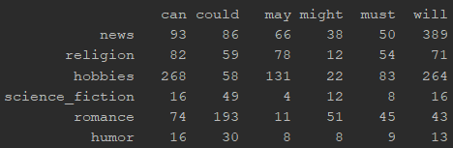
BROWN CORPUS - ESERCIZIO
creo tabella con genres come righe e i modali come colonne:
print(cfd.tabulate(conditions=genres, samples=modals))
Notes:
Osservate che il modale più frequente nel genere :
news è will
romance è could
L'idea è che il conteggio della parola potrebbe distinguere i vari generi

Slide 55
BROWN CORPUS - ESERCIZIO
ESERCIZIO PER VOI:
Scegli una categoria diversa del Corpus Brown e adatta l'esempio precedente per contare le parole wh, come what, when, where, who, e why in quella categoria
Stampiamo le distribuzioni di frequenza per le varie categorie

Slide 56
BROWN CORPUS - SOLUZIONE
editorial_text = brown.words(categories='editorial')
fdist = nltk.FreqDist(w.lower() for w in editorial_text)
whWords = ['what', 'when', 'where', 'who', 'why']
for w in whWords:
print(w + ':', fdist[w])
print(cfd.tabulate(conditions=genres, samples=whWords))

Slide 57
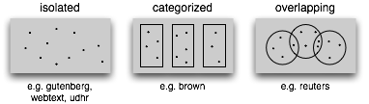
CORPUS STRUTTURE COMUNI
il tipo più semplice di corpus è una raccolta di testi isolati senza una particolare organizzazione
alcuni corpora sono strutturati in categorie come il genere (Brown Corpus)
alcune categorizzazioni si sovrappongono, come le categorie tematiche (Reuters Corpus)

Slide 58
CARICARE IL PROPRIO CORPUS
Se si dispone della propria raccolta di file di testo, è possibile caricarli facilmente con l'aiuto di PlainTalkCorpusReader di NLTK
from nltk.corpus import PlaintextCorpusReader
corpus_root = '/usr/share/dict’ # cartella I cui ci sono I file
wordlists = PlaintextCorpusReader(corpus_root, '.*’)
wordlists.fileids()
wordlists.words('connectives')
Il secondo parametro dell'inizializzatore PlaintextCorpusReader [3.] può essere un elenco di fileid, come ['a.txt', 'test / b.txt'] o un pattern che corrisponde a tutti i fileid, come '[abc] /.* \ .txt '

Slide 59
Categorizzazione e tagging delle parole
Il processo di classificare le parole nelle loro parti del discorso e di etichettarle di conseguenza è noto come " part-of-speech tagging ", POS-tagging o semplicemente tagging
Parti del discorso sono anche conosciute come classi di parole o categorie lessicali
La raccolta dei tag utilizzati per una determinata attività è nota come tagset
Impareremo a sfruttare il tagging automatico del testo

Slide 60
TAGGING – pos_tag()
Elabora una sequenza di parole e allega un tag ad ogni parola:
  import nltk
  text = nltk.word_tokenize("And now for something completely different")
  print(nltk.pos_tag(text))
[('And', 'CC'), ('now', 'RB'), ('for', 'IN'), ('something', 'NN'), ('completely', 'RB'), ('different', 'JJ’)]
Vediamo che ‘and’ è CC, una congiunzione di coordinamento; ‘now’ e ‘completely’ sono RB, cioè avverbi; ‘for’ è IN, una preposizione; ‘something’ è NN, un nome; e ‘different’ è JJ, un aggettivo.
Notes:
VAI SU PYCHARM

Slide 61
TAGGED CORPORA
Molti dei corpora inclusi con NLTK sono stati taggati
Non tutti i corpora utilizzano lo stesso set di tag
Inizialmente vogliamo evitare le complicazioni di questi tagset, quindi utilizziamo una mappatura integrata per ‘Universal Tagset’
nltk.corpus.brown.tagged_words()
nltk.corpus.brown.tagged_words(tagset = ‘universal’)

Slide 62
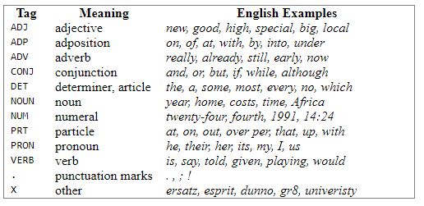
UNIVERSAL TAGSET

Slide 63
ESERCIZIO per voi
Quali tag (tagset: universal) sono i più comuni nella categoria news del corpus di Brown?
Ricordatevi di importare brown
Create la lista di tutte le parole taggate:
brown.tagged_words(categories='news', tagset='universal’)
Ricordate che le parole taggate sono memorizzate come tupla (word, tag)
Usate nltk.FreqDist()
Potete chiamare il metodo collezione.most_common()

Slide 64
ESERCIZIO - SOLUZIONE
from nltk.corpus import brown
brown_news_tagged = brown.tagged_words(categories='news', tagset='universal')
tag_fd = nltk.FreqDist(tag for (word, tag) in brown_news_tagged)
print(tag_fd.most_common())
[('NOUN', 30640), ('VERB', 14399), ('ADP', 12355), ('.', 11928), ('DET', 11389),
('ADJ', 6706), ('ADV', 3349), ('CONJ', 2717), ('PRON', 2535), ('PRT', 2264),
('NUM', 2166), ('X', 106)]

Slide 65
AUTOMATIC TAGGING
Impareremo vari modi per aggiungere automaticamente tag di parte del discorso al testo
Vedremo che il tag di una parola dipende dalla parola e dal suo contesto all'interno di una frase. Per questo motivo, lavoreremo con i dati a livello di frasi (taggate) anziché di parole
Inizieremo caricando i dati che useremo:
  from nltk.corpus import brown
  brown_tagged_sents = brown.tagged_sents(categories='news')
  brown_sents = brown.sents(categories='news')

Slide 66
REGEX TAGGING
Il tagger di espressioni regolari assegna tag a token sulla base di pattern corrispondenti.
Ad esempio: possiamo supporre che ogni parola che termina con
  ed sia il participio passato di un verbo
  ‘s è un sostantivo possessivo
  Ing sia un gerundio
  …
Possiamo esprimerli come un elenco di espressioni regolari

Slide 67
REGEX TAGGING
patterns = [(r'.*ing$', 'VBG'), # gerunds
(r'.*ed$', 'VBD'), # simple past
(r'.*es$', 'VBZ'), # 3rd singular present
(r'.*ould$', 'MD'), # modals
(r'.*\'s$', 'NN$'), # possessive nouns
(r'.*s$', 'NNS'), # plural nouns
(r'^-?[0-9]+(.[0-9]+)?$', 'CD'), # cardinal numbers
(r'.*', 'NN') # nouns (default)
]

Slide 68
REGEX TAGGING
I pattern vengono valutati in ordine e il primo che corrisponde viene assegnato
Creiamo un tagger ed usiamolo:
regexp_tagger = nltk.RegexpTagger(patterns)
brown_tagged_sents = brown.tagged_sents(categories='news')
brown_sents = brown.sents(categories='news')
print(prettify(brown_sents[3]))
print(prettify(regexp_tagger.tag(brown_sents[3])))
print(regexp_tagger.evaluate(brown_tagged_sents))

Slide 69
UNIGRAM TAGGING
I tagger di Unigram si basano su un semplice algoritmo statistico: per ogni token, assegna il tag che è più probabile per quel particolare token
Ad esempio, assegnerà il tag JJ a qualsiasi occorrenza della parola ‘frequent’, poiché ‘frequent’ è usato come aggettivo (ad esempio ‘a frequent word’) più spesso di quanto sia usato come verbo (ad esempio, ‘I frequent this bar’)
Nel seguente esempio di codice, formiamo un tagger unigram, lo usiamo per taggare una frase, quindi valutiamo.
Dobbiamo fare attenzione a non testarlo sugli stessi dati su cui lo alleniamo
In genere si dividono i dati così:
  90% training-set
  10% testing-set

Slide 70
UNIGRAM TAGGING
  from nltk.corpus import brown
  brown_tagged_sents = brown.tagged_sents(categories='news’)
  brown_sents = brown.sents(categories='news’)
  unigram_tagger = nltk.UnigramTagger(brown_tagged_sents)
  unigram_tagger.tag(brown_sents[2007])
  size = int(len(brown_tagged_sents) * 0.9)
  train_sents = brown_tagged_sents[:size]
  test_sents = brown_tagged_sents[size:]
  print(unigram_tagger.tag(brown_sents[2007]))
  print(unigram_tagger.evaluate(test_sents))

Slide 71
LEMMATIZZAZIONE
Processo di riduzione di un termine al lemma o radice riconoscere variazioni morfologiche della stessa parola, o unificare parole che rappresentano concetti simili (derivano dalla stessa radice):
“comput-er”,“comput-ational”,“comput-ation”→ “compute”
L’analisi morfologica è specifica di ogni lingua, e può essere molto complessa
  in Italiano è molto più complessa che in Inglese
  i sistemi di stemming più semplici si limitano ad identificare suffissi e prefissi e ad eliminarli
Non esiste consenso generale sulle tecniche di normalizzazione
  Anche in questo caso si può generare perdita di informazioni

Slide 72
STEMMING
E’ una procedura molto semplice
  iterativamente riconosce ed elimina suffissi e prefissi noti senza utilizzare un dizionario (lemmario)
Può generare termini che non appartengono alla lingua:
  “computer”, “computational”, “computation” → “comput”
Errori di “raggruppamento” (unifica parole con significato differente):
  organization, organ → organ
  arm, army → arm
Errori di “omissione” (non riconosce varianti morfologiche)
  cylinder, cylindrical

Slide 73
SEGMENTATION
Manipolare i testi a livello di singole parole spesso presuppone la possibilità di dividere un testo in singole frasi. Come abbiamo visto, alcuni corpora forniscono già l'accesso a livello di frase
La tokenizzazione è un'istanza del problema più generale di segmentazione
La segmentazione in generale comprende:
  Frasi
  Parole
  Clausole
Per esempio nella sentiment analysis si usa spesso segmentare un testo in clausole, dove ogni clausola è una parte di una frase che esprime una opinione.

Slide 74
LEMMATIZZAZIONE, STEMMING E SEGMENTAZIONE
NLTK include diversi stemmer e lemmatizer pronti all’uso, noi utilizzeremo:
  porter = nltk.PorterStemmer()
  wnl = nltk.WordNetLemmatizer()
Per segmentare abbiamo a disposizione diverse funzioni, come ‘word_tokenize()’ o ‘sent_tokenize()’. Vediamo un esempio:
  >>> text = nltk.corpus.gutenberg.raw('chesterton-thursday.txt')
  >>> sents = nltk.sent_tokenize(text)
  >>> pprint.pprint(sents[79:89])

Slide 75
CLASSIFICAZIONE
La classificazione ha il compito di scegliere l'etichetta (classe) corretta da associare ad un determinato input
Nelle attività di classificazione supervisionata:
  ogni input viene considerato indipendentemente da tutti gli altri
  il set di etichette iniziale (classi) viene definito in anticipo

Slide 76
Classificazione del ‘gender’
Sappiamo che nomi maschili e femminili hanno caratteristiche distintive
In inglese:
  nomi che finiscono per a,e,i sono facilmente femminili
  nomi che finiscono per o,k,r,s,t sono facilmente maschili
Costruiamo un classificatore per modellare queste differenze

Slide 77
Classificazione del ‘gender’
Il primo passo nella creazione di un classificatore è decidere quali caratteristiche dell'input sono rilevanti e come codificarle.
Per questo esempio, inizieremo guardando la lettera finale di un nome specifico.
La seguente funzione di estrazione di feature crea un dizionario contenente informazioni rilevanti su un determinato nome:
  def gender_feature(word):
  return {‘last_letter’ : word[-1]}

Slide 78
Classificazione del ‘gender’
Il dizionario restituito, noto come set di funzionalità, esegue la mappatura dai nomi ai relativi valori
Questo processo è detto ‘feature extraction’
La maggior parte dei metodi di classificazione richiede che le caratteristiche vengano codificate utilizzando tipi di valori semplici, come booleani, numeri e stringhe

Slide 79
Classificazione del ‘gender’
Prepariamo un elenco di esempi
Importiamo random e nltk.names
labeled_names = ([(name, 'male') for name in names.words('male.txt')] +
[(name, 'female') for name in names.words('female.txt')])
random.shuffle(labeled_names)

Slide 80
Classificazione del ‘gender’
Utilizziamo il feature extractor per elaborare la nostra lista e dividere l insieme risultante in train e test
Utilizziamo un classificatore NaiveBayes
featuresets = [(gender_features(n), gender) for (n, gender) in labeled_names]
train_set, test_set = featuresets[500:], featuresets[:500]
classifier = nltk.NaiveBayesClassifier.train(train_set)

Slide 81
Classificazione del ‘gender’
Testiamolo su qualche nome non presente nel training set
print(classifier.classify(gender_features('Paolo')))
print(classifier.classify(gender_features('Lodovica')))
Possiamo valutare sistematicamente il classificatore su una quantità molto maggiore di dati:
print(nltk.classify.accuracy(classifier, test_set))

Slide 82
Classificazione del ‘gender’
Infine, possiamo esaminare il classificatore per determinare quali caratteristiche ha trovato più efficaci per distinguere il gender dei nomi:
print(classifier.show_most_informative_features(5))
L’elenco risultante mostra che i nomi nel set di allenamento che terminano in "a" sono femminili 33 volte più spesso di quanto non siano maschi, ma i nomi che terminano in "k" sono maschi 32 volte più spesso di quanto non siano femmine.
Questi rapporti sono noti come rapporti di probabilità e possono essere utili per confrontare le diverse relazioni tra funzionalità e risultati.

Slide 83
Tocca a voi!
Modificare la funzione gender_features () per fornire al classificatore feature che codificano
  la lunghezza del nome
  la sua prima lettera
  qualsiasi altra caratteristica che potrebbe sembrare informativa
Riavvia il classificatore con queste nuove funzionalità e verificane l'accuratezza

Slide 84
ESERCIZIO
Utilizzando la libreria BeautifulSuop scrivere una funzione che trovi e stampi tutti I link dalla pagina di unica di Data Science
http://corsi.unica.it/datasciencebusinessanalyticseinnovazione/

